Slide 1
KLISS SOLUTIONS

Slide 2
EQUIPE
Igor
Kaio
Leonardo
Emanuelly
Sarah

Slide 3
EMPRESA
Fundada em 2016 após o trabalho de conclusão de curso.
Diretoria
Marketing
T. I
Administrativo
Publicidade da empresa
Vendas
Suporte
Desenvolvimento
Recursos Humanos
Financeiro

Slide 4
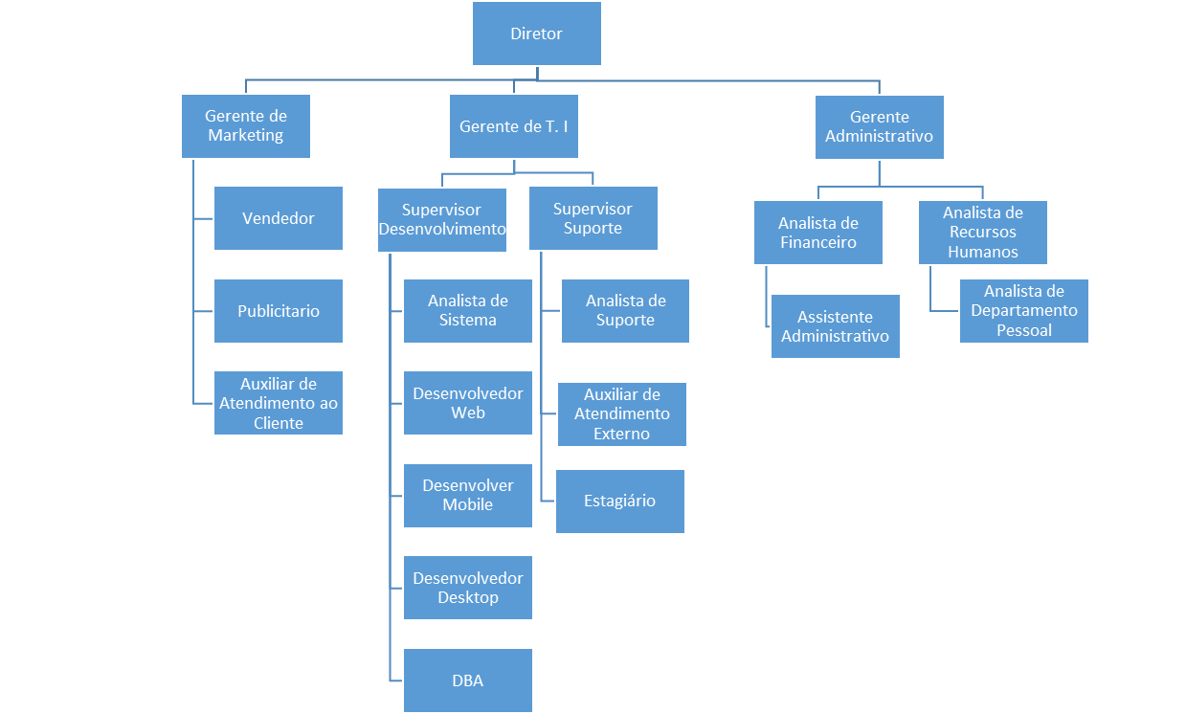
IDENTIFICAÇÃO DA EQUIPE
A empresa realizou pesquisas para encontrar os profissionais que mais se adequam à necessidade da empresa visando o mercado de trabalho atual.

Slide 5
REUNIÕES

Slide 6
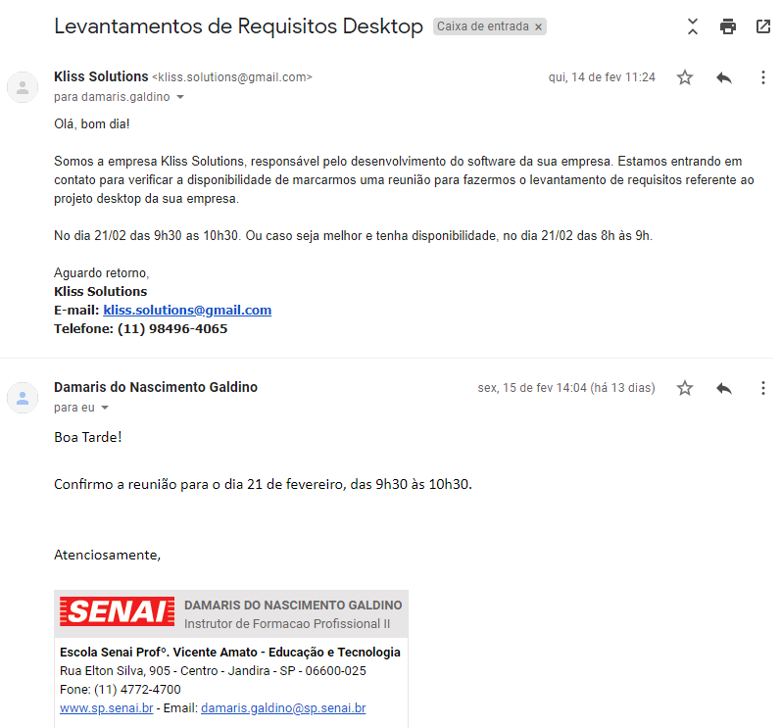
AGENDAMENTO FORMAL
O agendamento com a colaboradora Damaris Galdino foi feito através de e-mail.

Slide 7
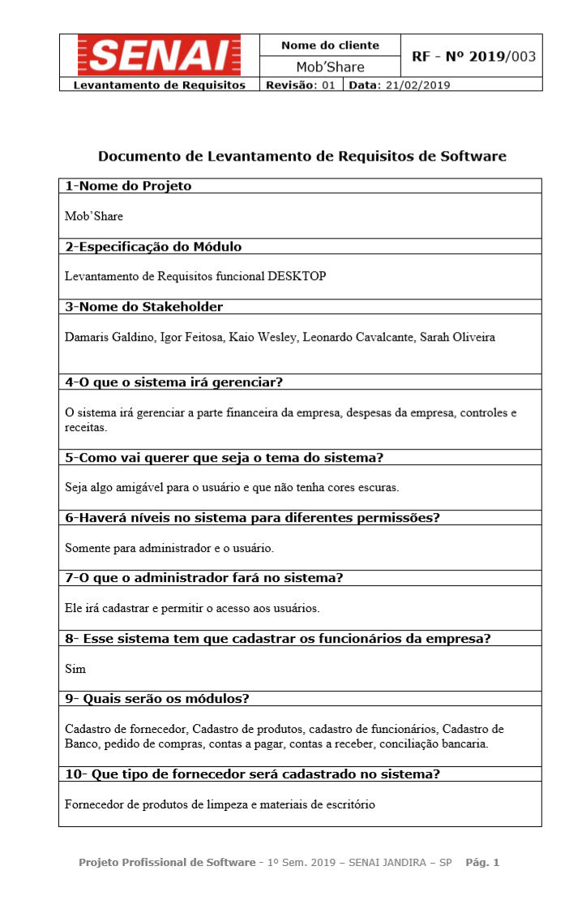
PAUTA
As perguntas foram separadas em 4 categorias: sobre a empresa, web, mobile e desktop.
A equipe se reuniu para planejar a ordem e quais perguntas são essenciais para conduzir a reunião de forma eficiente.

Slide 8
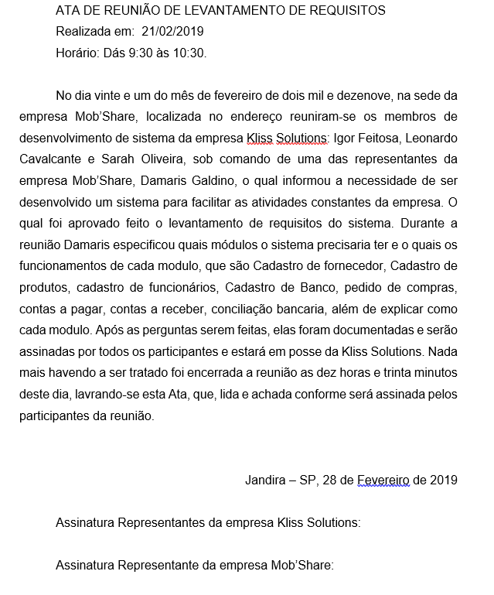
ATA
Foi feita a ata da reunião mostrando a data, os pontos mais importantes das funções do software desktop que será desenvolvido e que entrou em acordo por ambas as partes. O documento se encontra em posse da Kliss Solutions para ser assinada e armazenada para posteriores consultas.

